Slide 1


教練變現實戰力
專業變現，打造穩定收入系統

Slide 2



目前的現狀
有專業，但不擅長銷售
時間投入多，沒對應報酬
談單亂槍打鳥，沒有系統
客戶說有效果，卻不買單
不擅長破冰做現場開發
大部分的教練缺一個專業變現系統

Slide 3

這是一個從銷售、經營到自媒體的陪跑系統
讓你從教練變成經營者
成交只是第一步，能讓教練穩定賺錢的，是系統化的業績成長路徑
累積穩定客群，讓教練職涯越做越輕鬆

Slide 4
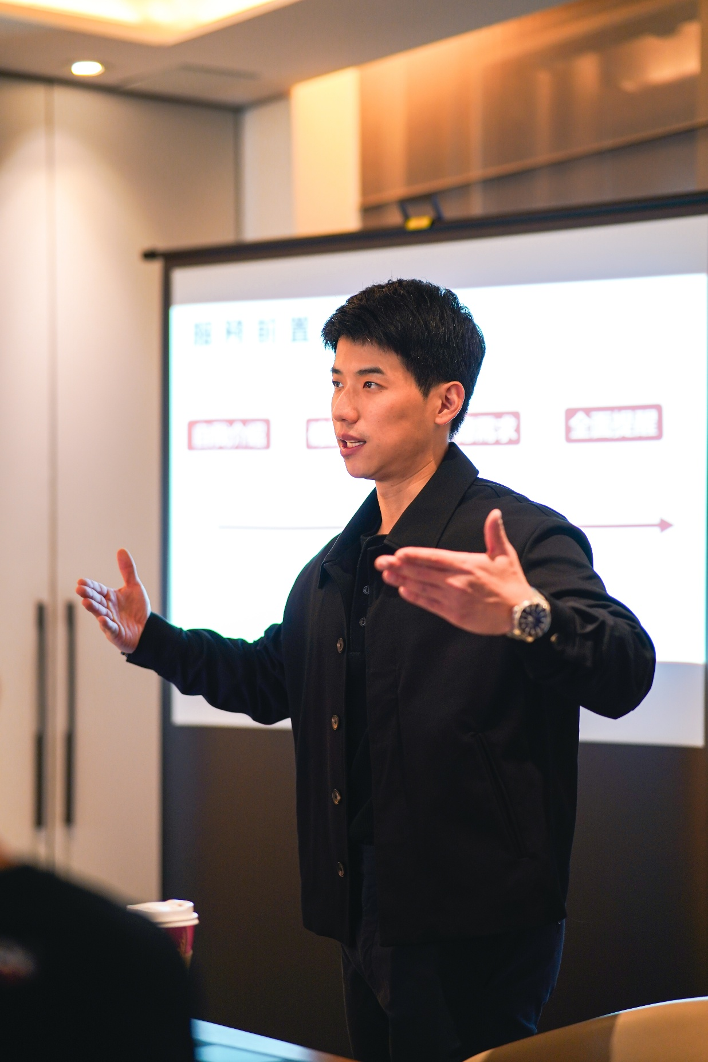
第 一 階 段 ( 0 – 3 個 月)
業 績 衝 刺 期 ( 新 客 成 交 + 現 場 開 發 )
體驗課成交系統
現場開發實戰
成交進度追蹤
每週會議討論

Slide 5
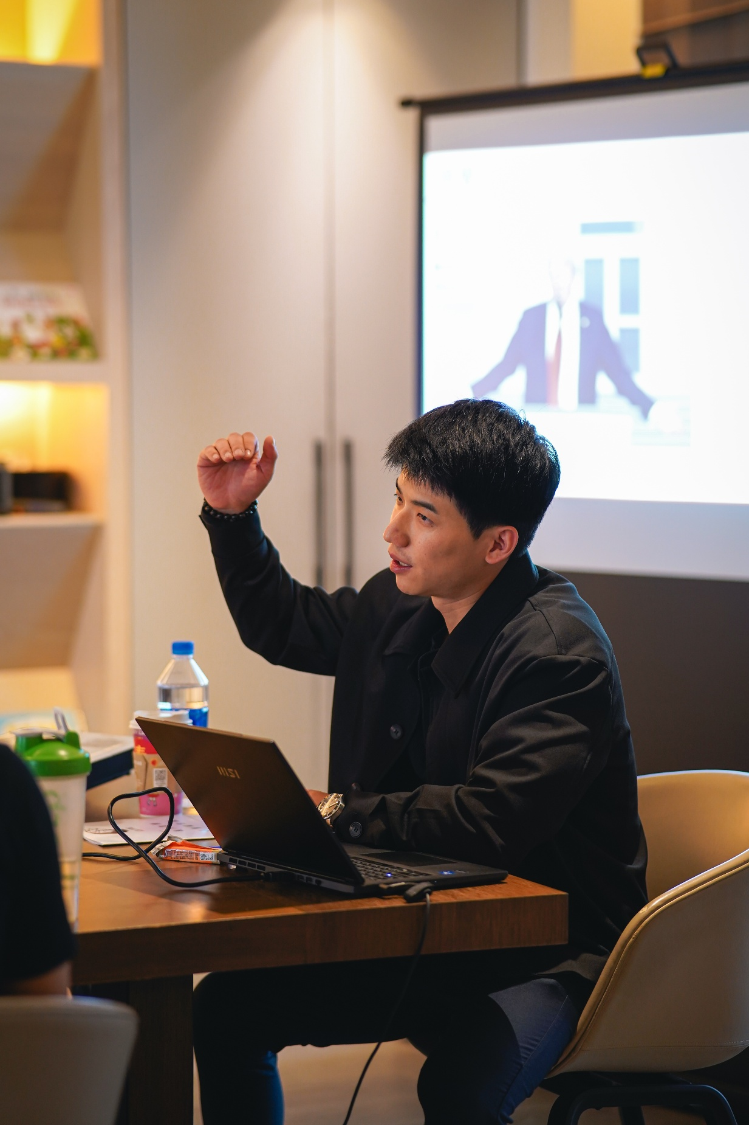
第 二 階 段 ( 3 – 6 個 月)
建 立 長 期 收 入
會員關係心理學
續約情緒時機
轉介紹流程
客戶管理表單

Slide 6
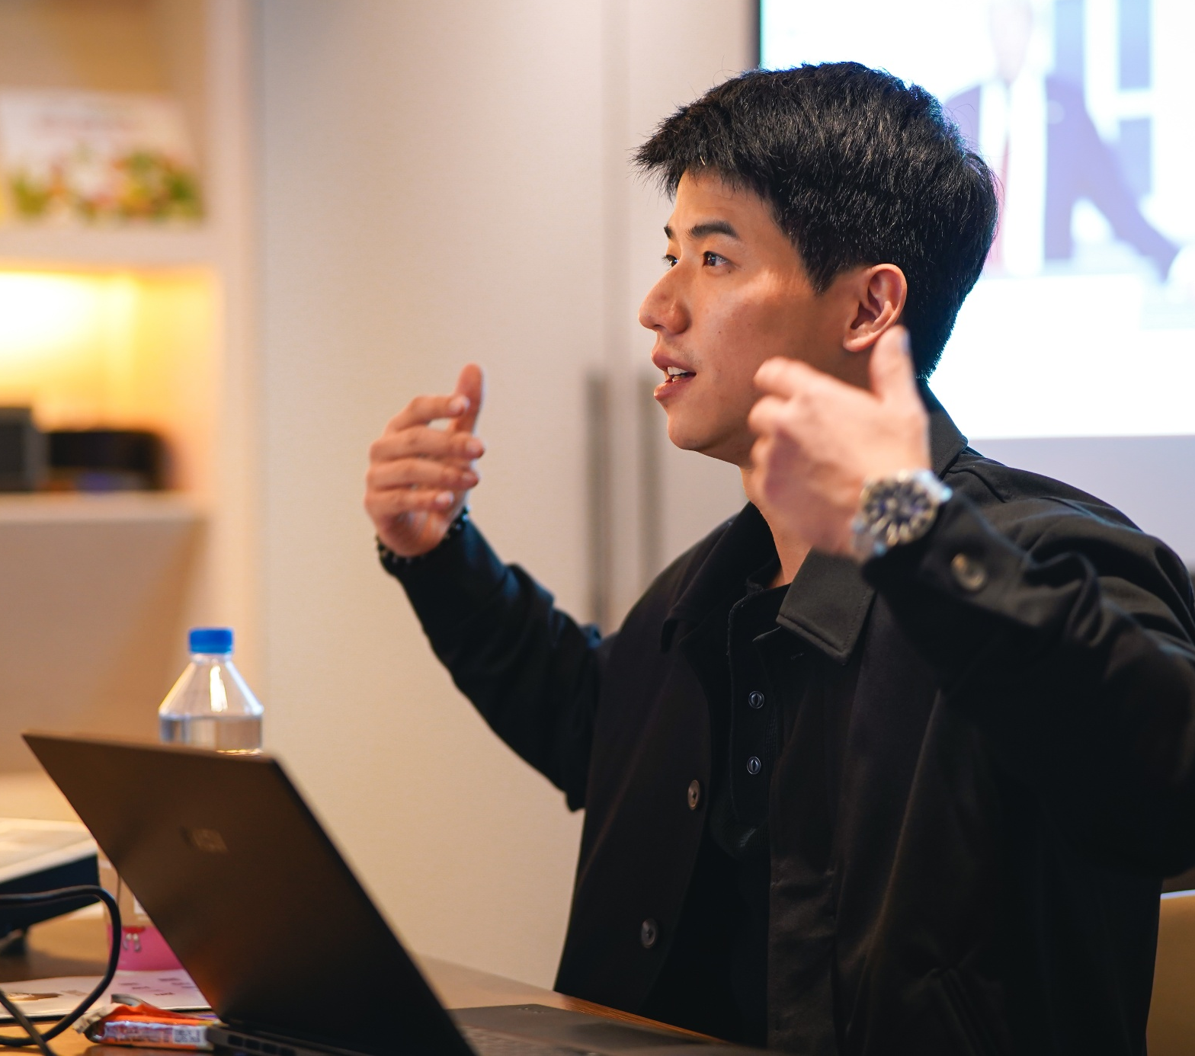
第 三 階 段 ( 6 – 12 個 月)
個 人 品 牌 與 自 媒 體
自媒體定位
口播腳本產出
鏡頭表現力訓練
打造個人商業模式

Slide 7
每周一次視訊會議，進度檢核與行動指導
制 度 說 明
指標追蹤(邀約數、成交數、續約率)
即時訊息24小時回復
每季成果檢核與策略調整

Slide 8

從知道到做到的改變
心理韌性
變現系統
職涯規劃

Slide 9


案例分享
新手教練→健身房老闆
客製體驗課、客戶經營、續約全流程
自媒體運營、進修建議、健身房運營
從0到1的陪跑計畫
空服員轉職SUP教練
藉由心理學引導、Life coaching
順著自己的內在
找到人生與職涯方向

Slide 10

三個月
32800元
1對1培訓
12次
額外附贈，總值41420元
變 現 陪 跑
表 達 力 心 理 學 NT$980元
六個月
59800元
1對1培訓
24次
反 對 問 題 成 交 話 術 NT$480元
體 驗 課 成 交 全 流 程 NT$1980元
私 人 教 練 續 約 必 修 課 NT$1980元
一 對 一 陪 跑 訓 練 NT$18000元
一年
118000元
1對1培訓
48次
心理韌性與職涯定位 NT$18000元

